Slide 1
Рождество во Франции!

Slide 2
Раунд 0. Переведите слово РОЖДЕСТВО на французский язык.

Slide 3
Раунд 0. Переведите слово РОЖДЕСТВО на французский язык.
NOЁL

Slide 4
Раунд 1. 1. Католическая церковь отмечает Рождество по григорианскому календарю в … 1. ночь с 31.12 на 1.01. 2. ночь с 6.01 на 7.01. 3. ночь с 24.12 на 25.12.

Slide 5
Раунд 1. 1. Католическая церковь отмечает Рождество по григорианскому календарю в … 1. ночь с 31.12 на 1.01. 2. ночь с 6.01 на 7.01. 3. ночь с 24.12 на 25.12.

Slide 6
Раунд 1. 2. Французский Дед Мороз - это 1. Санта-Клаус. 2. Пер Ноэль. 3. Папа Ноэль.

Slide 7
Раунд 1. 2. Французский Дед Мороз - это 1. Санта-Клаус. 2. Пер Ноэль. 3. Папа Ноэль.

Slide 8
Раунд 2. 1. Во Франции Рождеству предшествует католический пост называющийся… 1. Адвент 2. Вент 3. Аван

Slide 9
Раунд 2. 1. Во Франции Рождеству предшествует католический пост называющийся… 1. Адвент 2. Вент 3. Аван

Slide 10
Раунд 2. 2. В некоторых французских провинциях существует традиция устраивать мистерии или пасторали. на библейские сюжеты, которые сопровождаются пением хоров. 1. Театральные представления 2. Рождественские песни 3. Народные танцы

Slide 11
Раунд 2. 2. В некоторых французских провинциях существует традиция устраивать мистерии или пасторали. на библейские сюжеты, которые сопровождаются пением хоров. 1. Театральные представления 2. Рождественские песни 3. Народные танцы

Slide 12
Музыкальный раунд!

Slide 13
Исполнитель: | Mireille Mathieu
Название песни: | Vive le vent
Год исполнения: | 1968

Slide 14
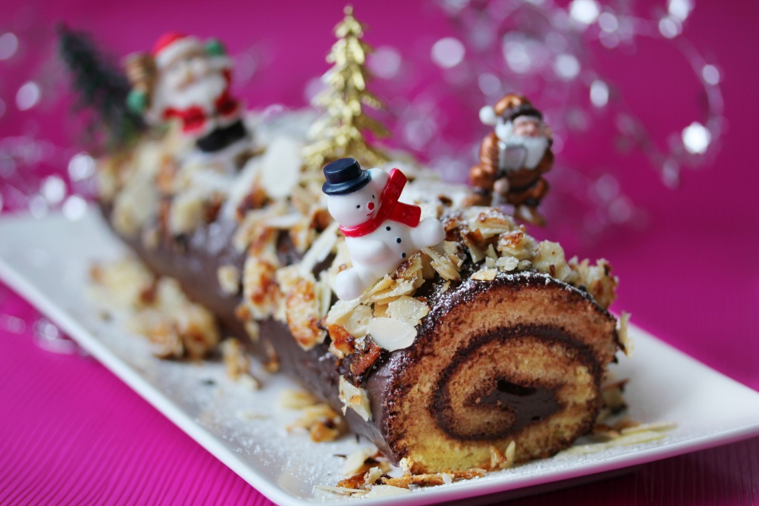
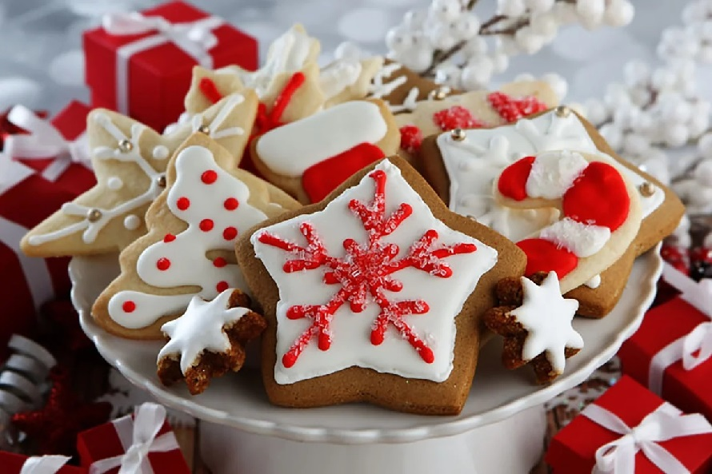
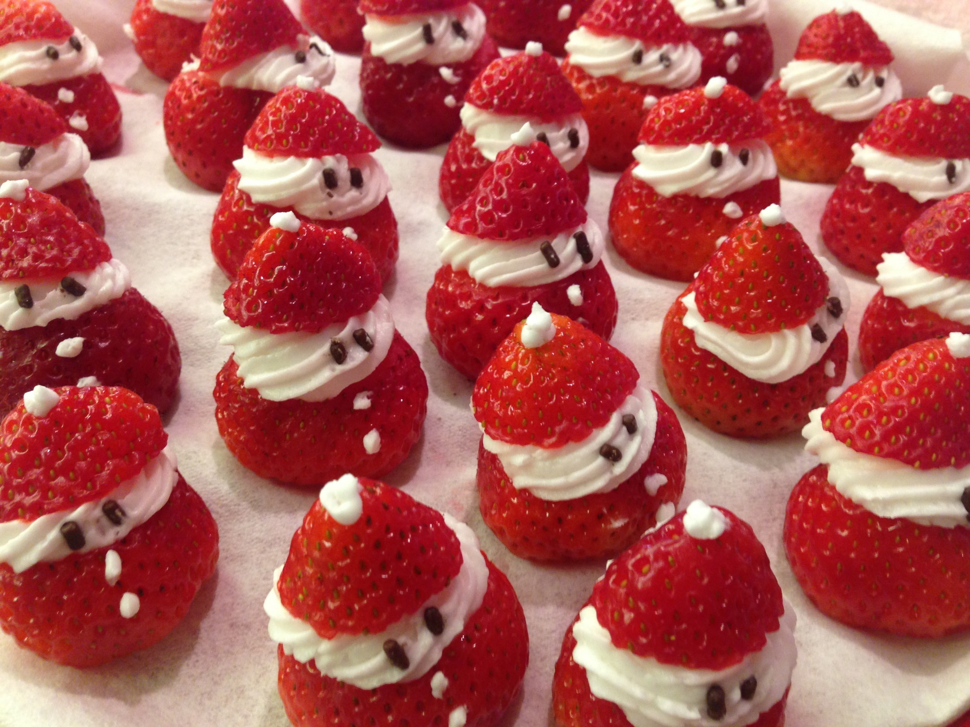
Раунд 3. 2. Французский рождественский десерт: 1. 3 2.

Slide 15
Раунд 3. 2. Французский рождественский десерт: 1.
Buche de Noёl

Slide 16
Раунд 4
1. Главная традиция французского Рождества
– сжигание полена!
Почему?

Slide 17
Раунд 4
2. Перед Рождеством французские родители дарят адвент-календарь, который состоит из 24 кармашков.
Что находится в кармашках?
Почему их 24?

Slide 18
Адвент-календарь.

